Slide 1
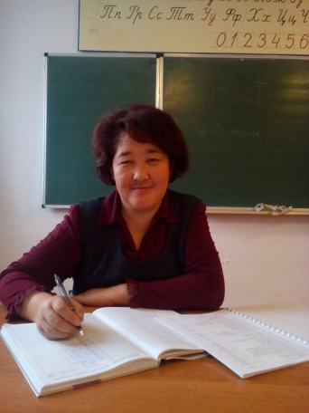
Уристемова Жанат Кошаевна
Учитель начальных классов
Тема:
Развитие функциональной грамотности учащихся на уроках путем использования регионального компонента
Цель:
Развитие способности использования ЗУН в повседневной жизни для решения задач в различных сферах человеческой деятельности, а также в межличностном общении с помощью регионального компонента.
Ожидаемый результат:
Правописание букв и слогов;
Владение математической терминологией;
Любовь к природе, ее обитателям;
Понимание и рефлексия на полученные знания.
Пополнение словарного запаса;

Slide 2
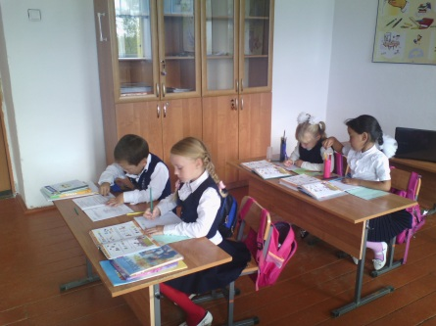
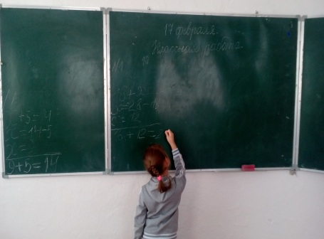
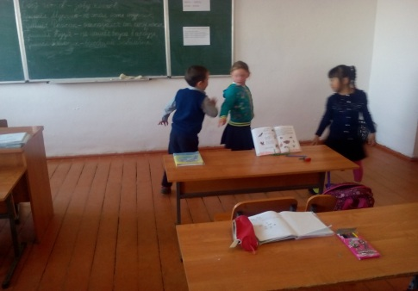
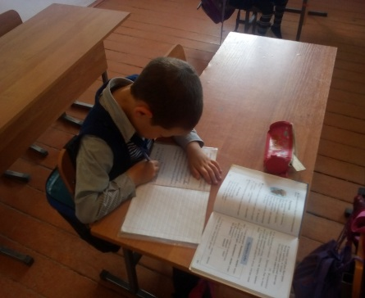
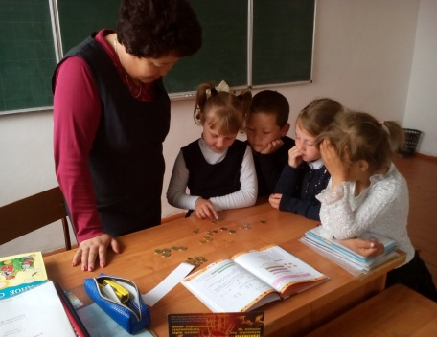
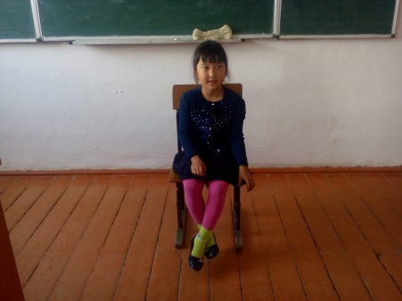
Использование регионального компонента на уроках
Функциональная грамотность – это:
«Авторский стул»
Инсценировка
Естественно – научная грамотность
Игра «В магазине»
Владение математическим языком
Математическая грамотность
Грамотность письма
Грамотность чтения
Грамотность чтения и письма

Slide 3
Планы на будущее
Непрерывное использование регионального компонента на уроках
Взаимопосещение уроков и обмен опытом
Подготовка учащихся к конкурсам различного уровня
Учить – это не только давать знания,
но и находить новое в ежедневной жизни.
ЖУСУПБЕК АЙМАУЫТОВ

